Slide 1
PREDITTORE DELLA DOMENICA
Noemi Cardillo
Antonio Coronelli
Jacopo Del Col
Federico Guareschi
Simone Tartarotti

Slide 2

Obiettivi
Identificare un modello che segua l’andamento dei consumi elettrici della domenica in funzione del giorno e dell’ora;
Predire il consumo di una domenica dell’anno successivo a quelli dati mediante una funzione Matlab che prenda in ingresso due scalari, ora e giorno.

Slide 3
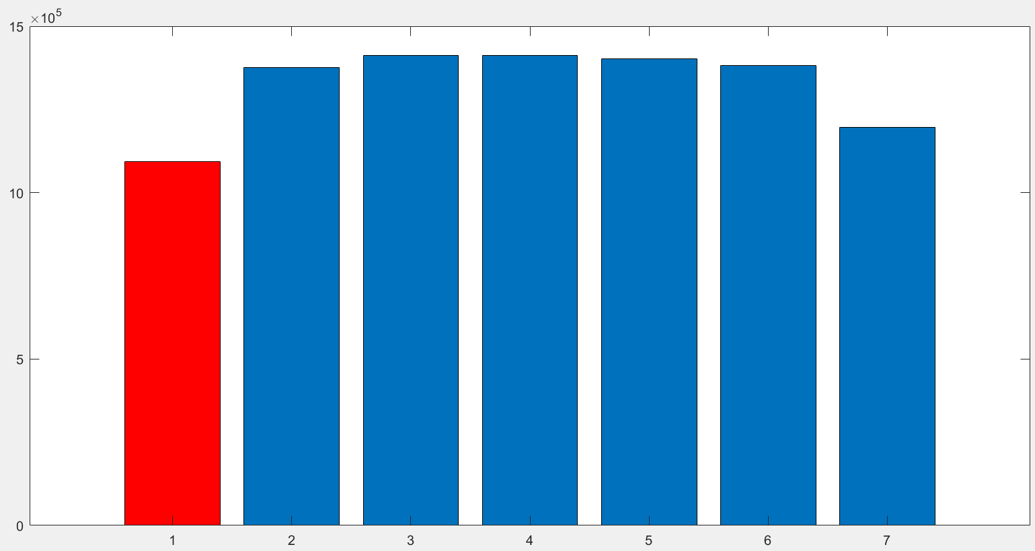
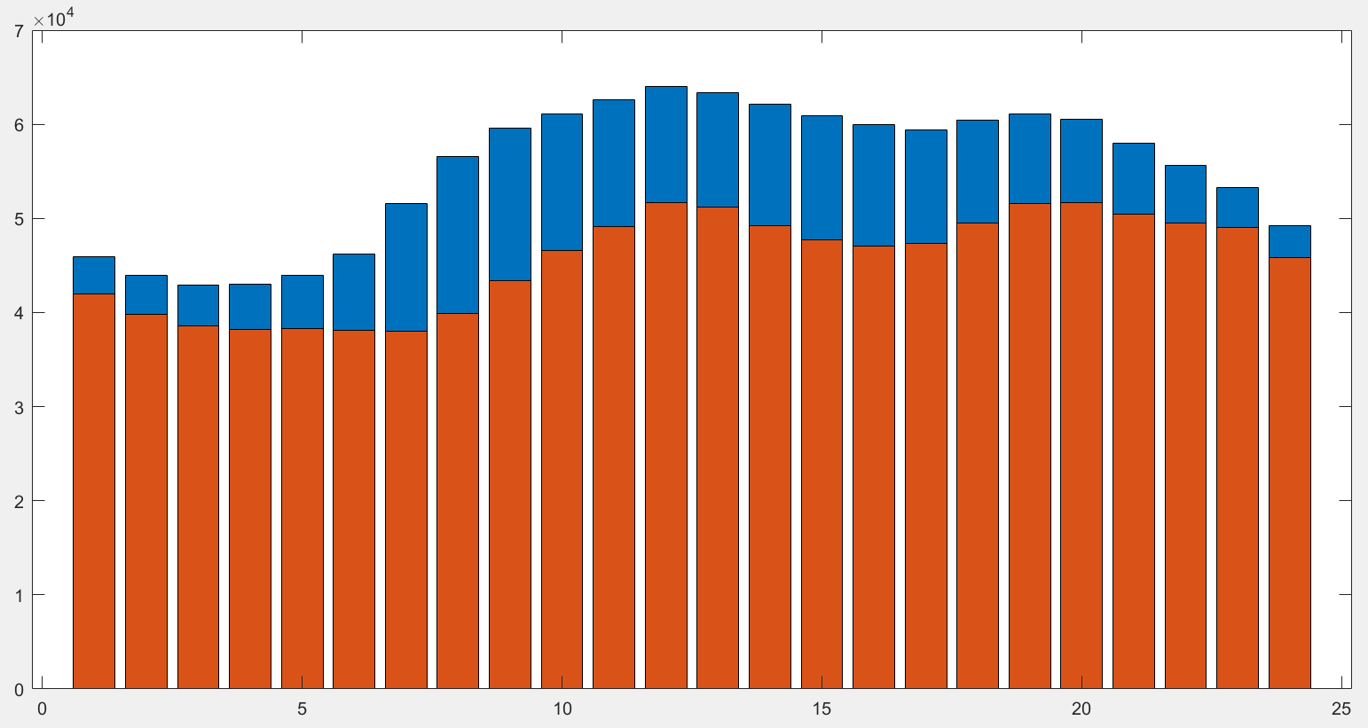
Nell’identificazione vengono considerati solo i consumi relativi alle domeniche. Si nota, infatti, che questi seguono un andamento diverso rispetto agli altri giorni:
Media dei consumi di ogni giorno della settimana
Media dei consumi sulle 24 ore
In rosso i consumi delle domeniche, in blu i consumi degli altri giorni.

Slide 4
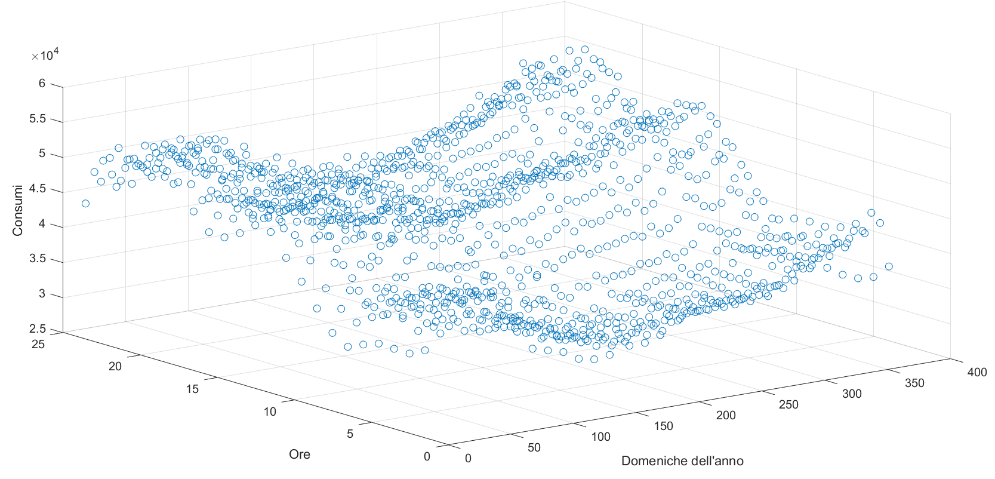
CONSUMI DELLE DOMENICHE

Slide 5
Primo approccio: modelli polinomiali
In prima analisi abbiamo tentato con modelli polinomiali di vario ordine.

Slide 6
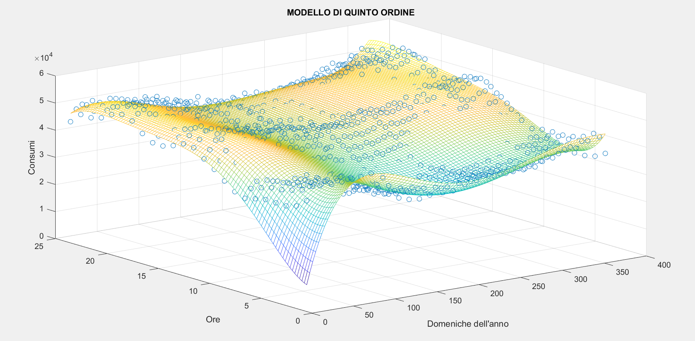
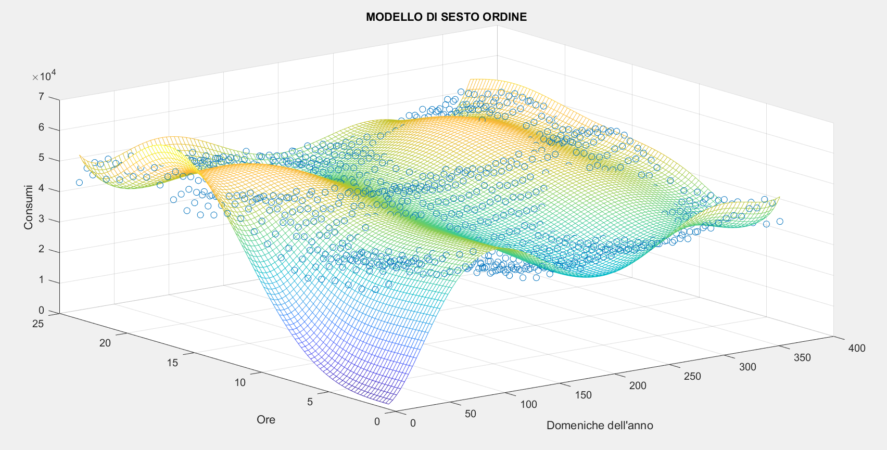
Modelli con overfitting
I modelli di ordine superiore al quarto tendono a overfittare i dati di identificazione

Slide 7
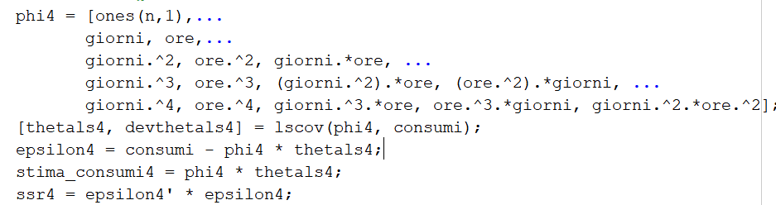
Modello del 4° ordine

Slide 8
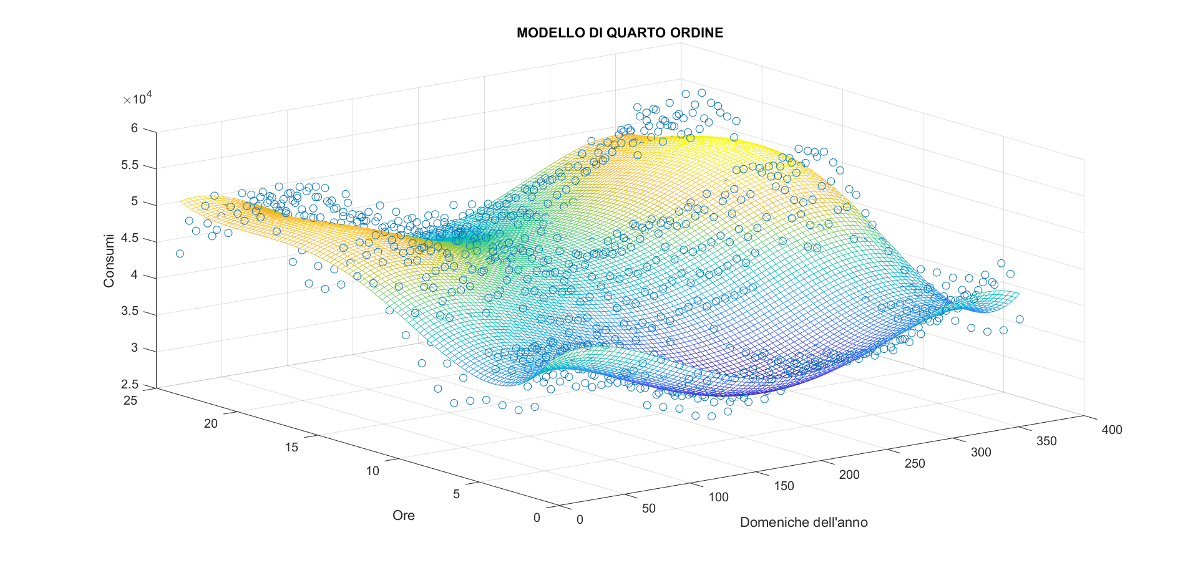
PLOT MODELLO QUARTO ORDINE
Tra i modelli polinomiali, il migliore risulta quindi essere quello di quarto ordine, dove non abbiamo overfit.

Slide 9
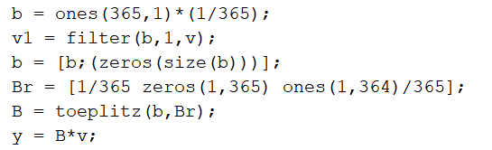
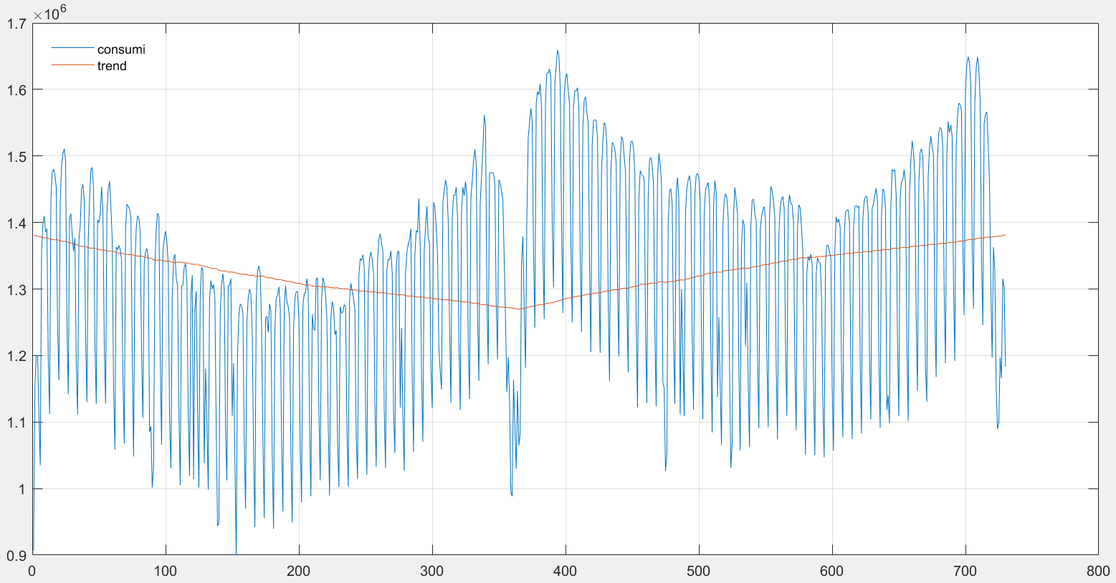
TREND ANNUALI
OSSERVAZIONE
Il primo anno presenta un trend decrescente rispetto al secondo, che risulta invece crescente.

Slide 10
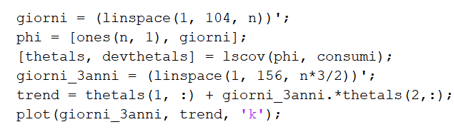
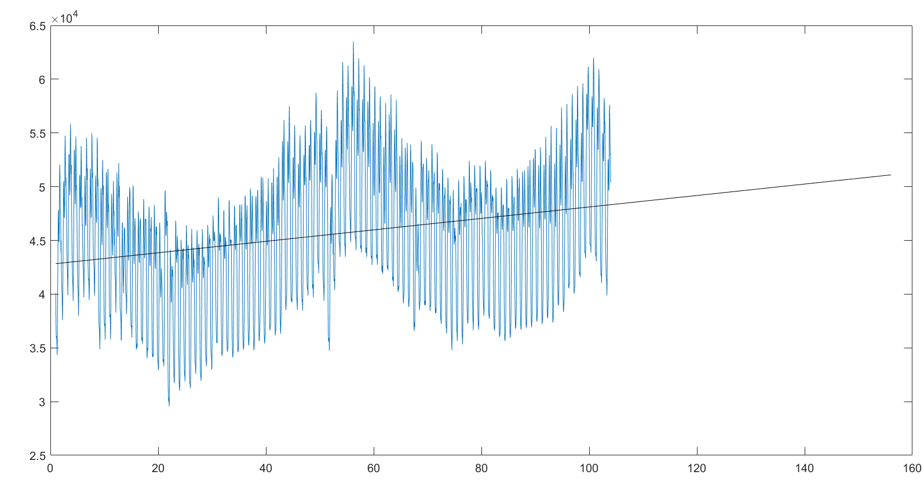
INDIVIDUAZIONE DEL TREND
Disponendo di dati relativi ad un periodo di soli due anni, ci limitiamo a stimare il trend con un modello lineare di primo ordine.

Slide 11
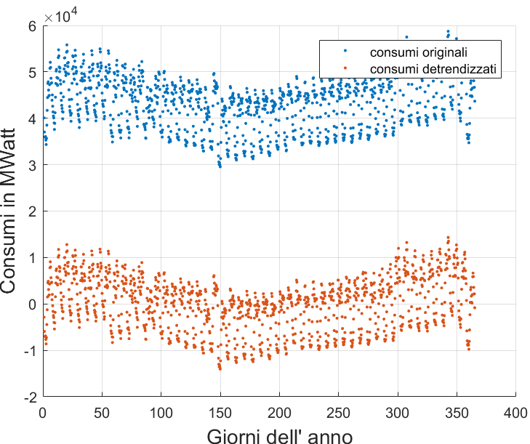
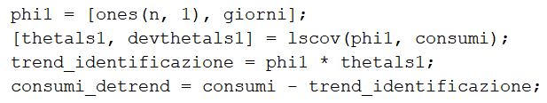
DETRENDIZZAZIONE
L’identificazione viene effettuata su dati detrendizzati rispetto all’anno di identificazione.
In fase di validazione la stima viene confrontata con i dati di validazione detrendizzati rispetto al trend dell’anno di validazione.

Slide 12
Secondo approccio: modelli di fourier
I modelli polinomiali sembrano non seguire in maniera efficace gli andamenti periodici dei consumi.
Si passa quindi a considerare modelli basati sulle serie di Fourier.

Slide 13
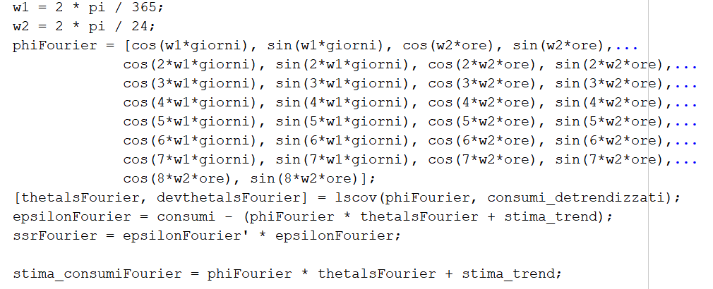
Modello di Fourier
Dopo aver minimizzato il valore degli ssr di validazione al variare del numero di armoniche, il numero ottimo di armoniche risulta:
8 armoniche per le ore, 7 armoniche per i giorni

Slide 14
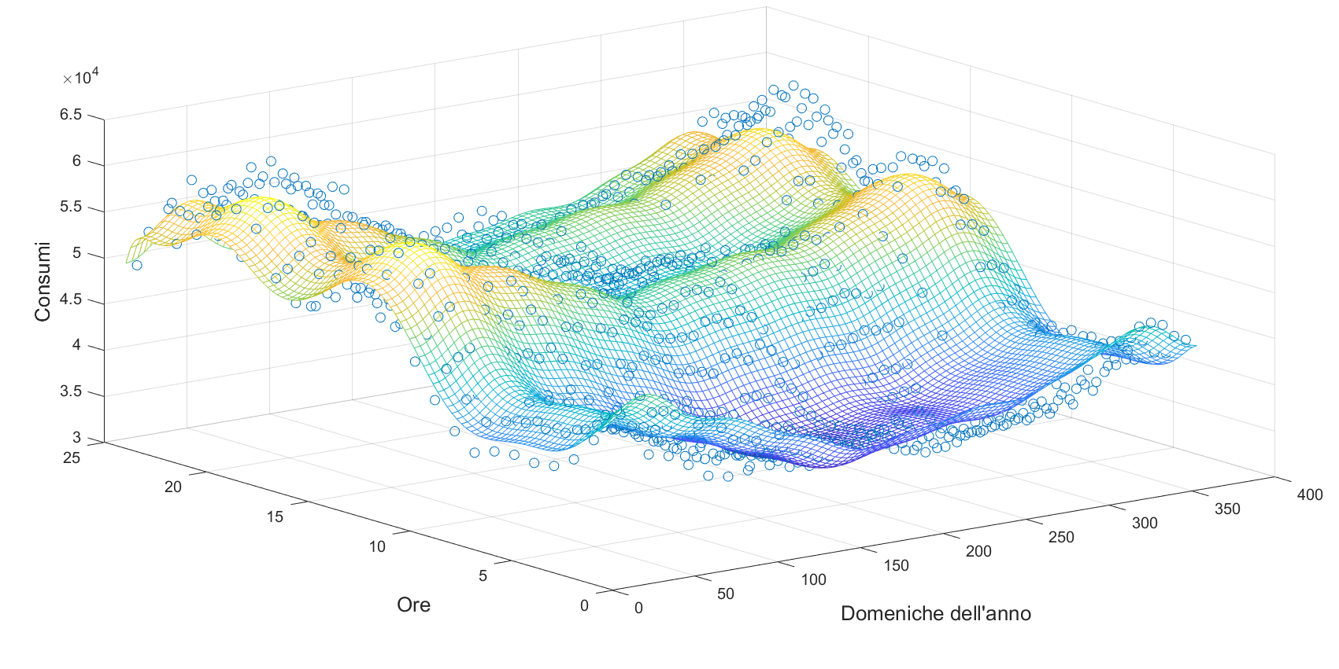
Plot modello di Fourier

Slide 15
Terzo approccio: somma di modelli
Abbiamo considerato un modello per l’andamento dei consumi durante le 24 ore della giornata ed uno per l’andamento dei consumi durante le 52 domeniche dell’anno. Il modello complessivo è ottenuto sommando questi ed aggiungendo il trend previsto.
RISULTATO L’ssr di validazione ottenuto con questo modello è migliore solo del 3% rispetto al modello di Fourier

Slide 16
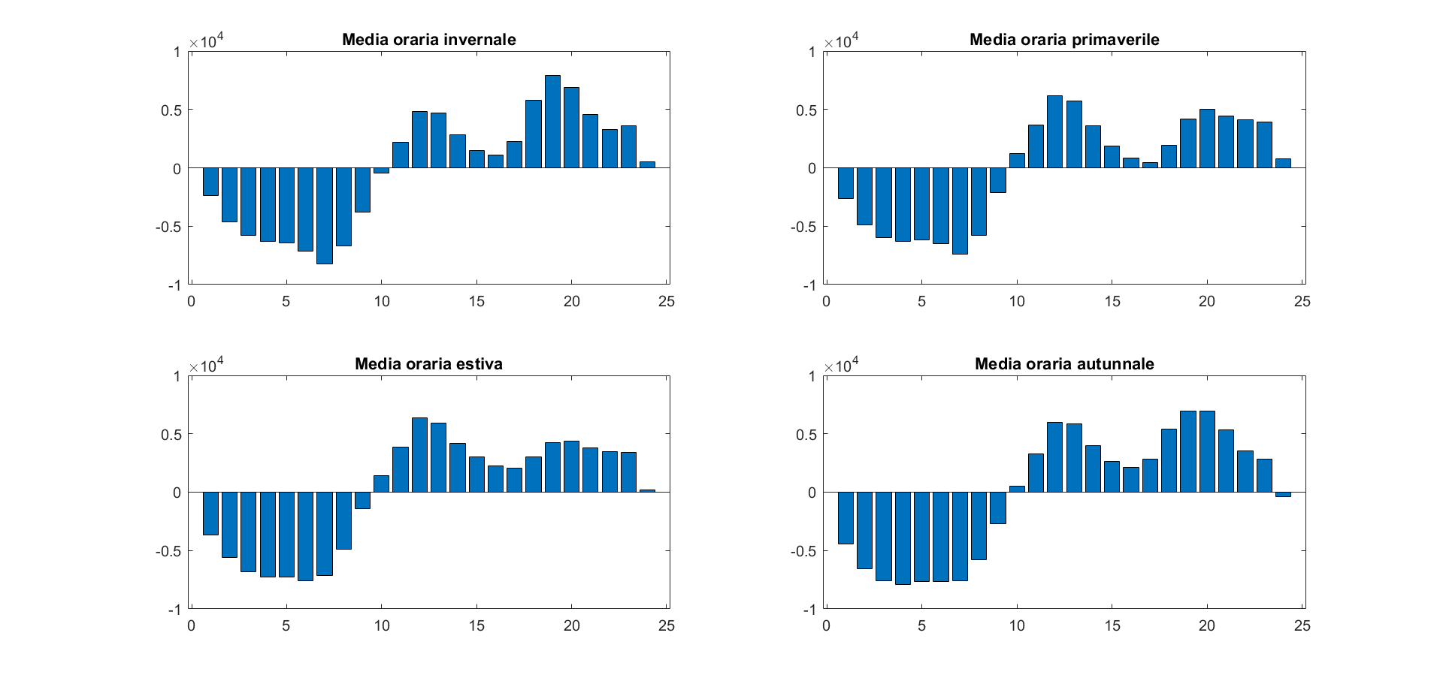
OSSERVAZIONE
Gli andamenti orari nell’arco di una giornata risultano essere diversi in base alla stagione. Questa potrebbe essere la ragione della scarsa precisione del modello precedente.

Slide 17
MODELLO DEFINITIVO: SOMMA MODELLI CON Stagionalità
L’andamento sulle 24 ore dei consumi è stato stimato separatamente per le quattro stagioni. Il modello dei consumi giornalieri delle 52 domeniche rimane uguale a quello precedente.

Slide 18
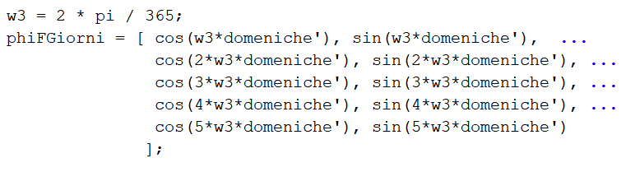
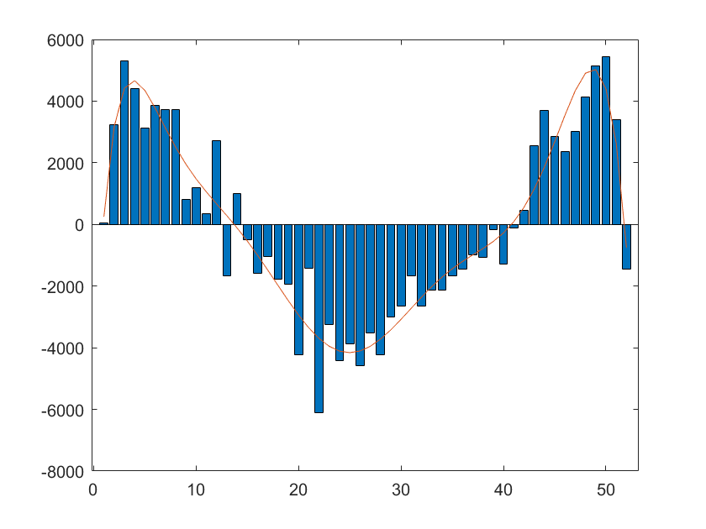
MODELLO GIORNALIERO

Slide 19
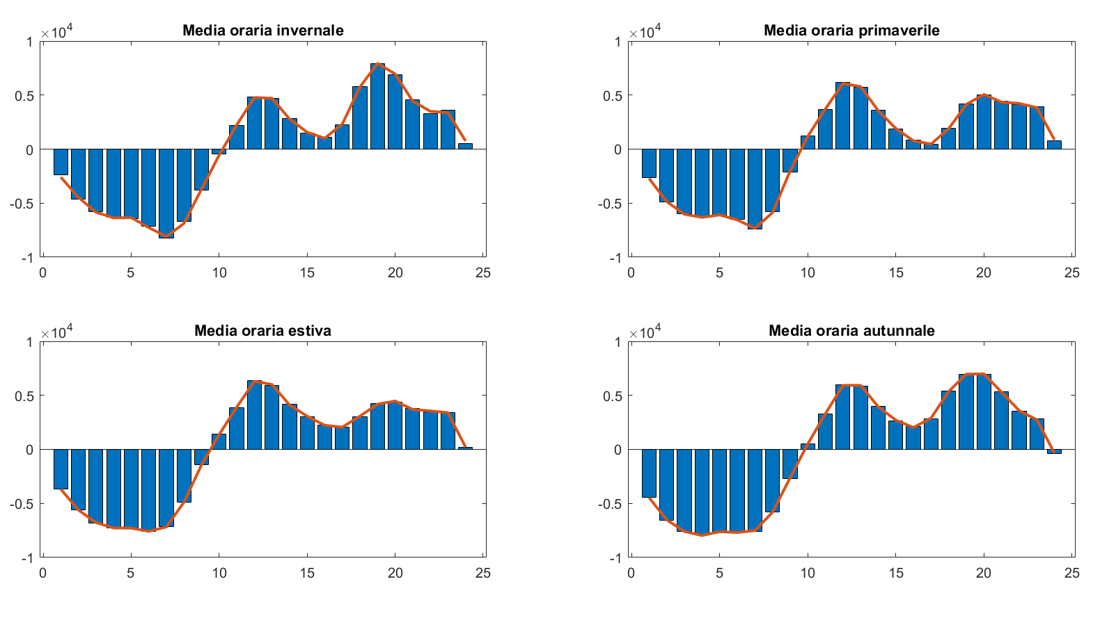
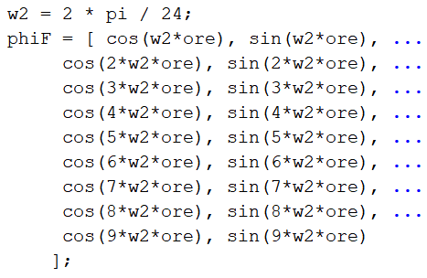
Modello orario
Si calcolano i quattro stimatori utilizzando la stessa matrice di sensitività (phiF) e per ciascuno i dati relativi alla stagione considerata.

Slide 20
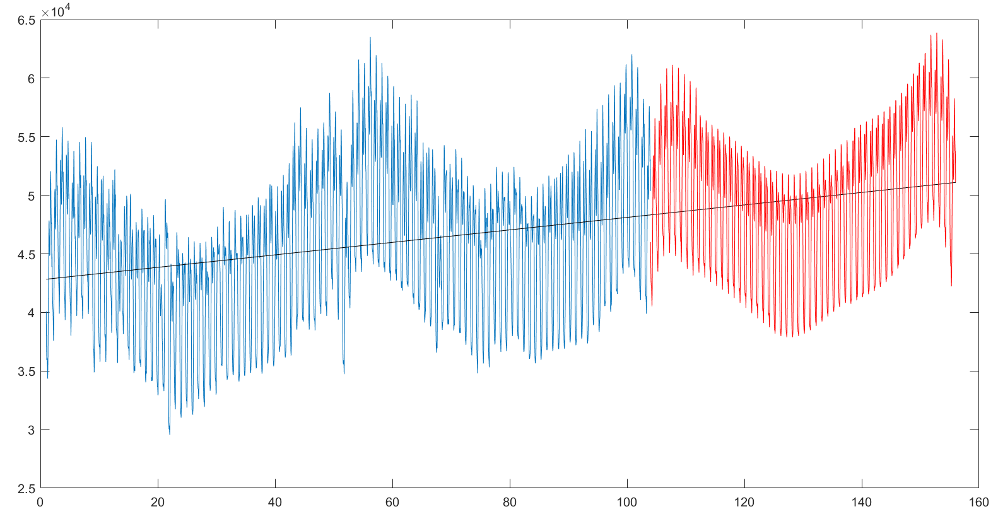
STIMA FINALE
Come anticipato, si sommano i due modelli precedenti e, ad essi, si somma il trend previsto.

Slide 21
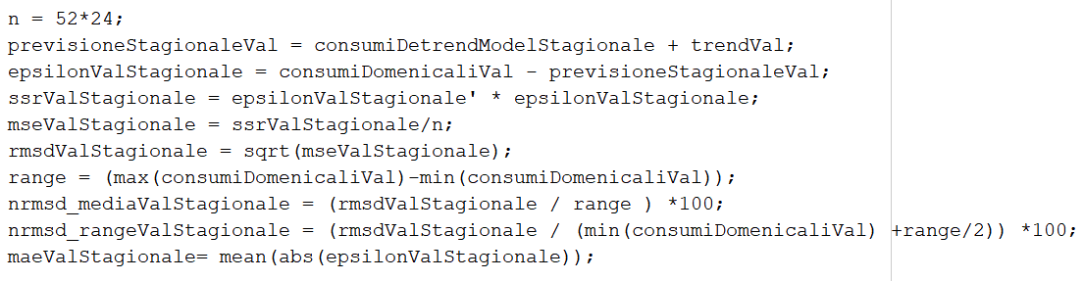
STIMA FINALE
SSR | 3.27*10⁹
MSE | 3.19*10⁶
RMSD | 1.79*10³
NRMSD (media) | 6.23%
NRMSD (range) | 3.64%
MAE | 1.29*10³

